Slide 1
ÁRVORES
Sérgio Canuto - sergio.canuto@ifg.edu.br

Slide 2
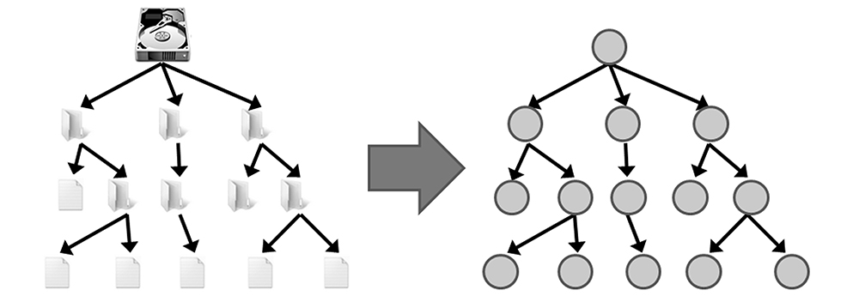
Árvores - Definição
Árvore: Abstração matemática usada para representar estruturas hierárquicas não lineares dos objetos modelados.

Slide 3
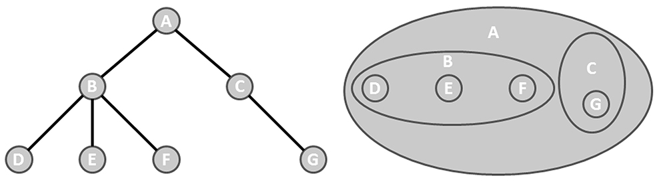
Árvores - Definição
Árvore:
Grafo onde não há ciclos,
Existe exatamente um caminho entre qualquer par (conexo)

Slide 4
Árvores - Definição
Árvore:
Raiz: é o nó localizado na parte mais alta da árvore, o único que não possui pai.
Pai: também chamado ancestral, é o nó antecessor imediato de outro nó.
Filho: é o nó sucessor imediato de outro nó.
Nó folha: também chamado nó terminal, é qualquer nó que não possui filhos.
Nó interno: também chamado nó não terminal, é qualquer nó que possui ao menos um filho.
Caminho: é uma sequência de nós de modo que existe sempre uma aresta ligando o nó anterior com o seguinte. Note que existe exatamente um caminho entre a raiz e cada um dos nós da árvore.

Slide 5
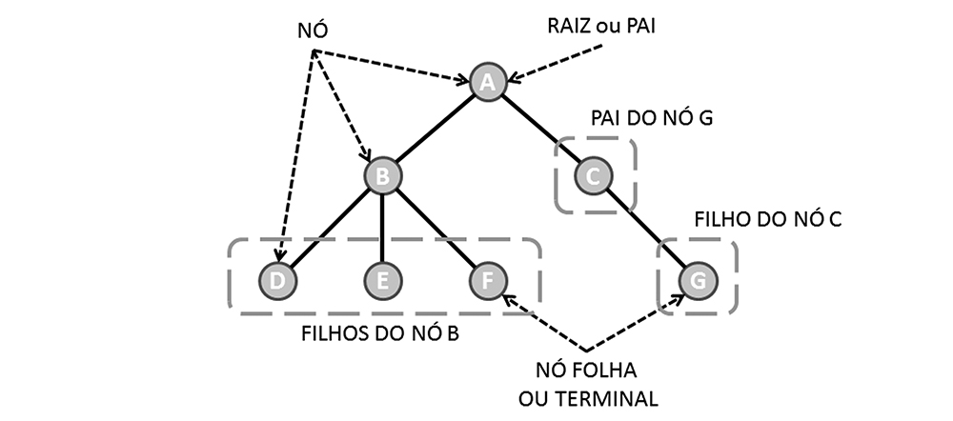
Árvores - Definição

Slide 6
Árvores - Definição
Dado um nó da árvore, cada filho seu é considerado a raiz de uma nova subárvore.
Qualquer nó é a raiz de uma subárvore constituindo-se dele e dos nós abaixo dele.
Já o grau de um nó é dado pelo número de subárvores que ele possui.
Ex.:
Grau do nó A=2

Slide 7
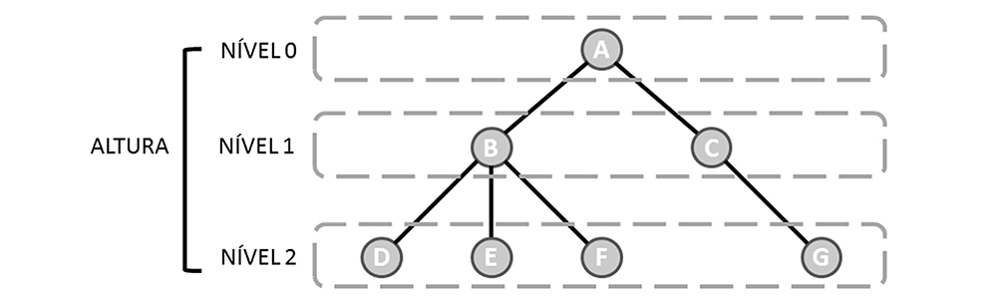
Altura e nível da árvore
O nível é dado pelo número de arestas que existem no caminho entre esse nó e a raiz

Slide 8
Profundidade de um nó da árvore
O nível onde o nó se encontra. Ex.: profundidade do nó B=1

Slide 9
Tipos de Árvore
Cada tipo possui diferentes propriedades/características e foi desenvolvido pensando diferentes tipos de aplicação
Árvore binária.
Árvore AVL.
Árvore rubro-negra.
Árvore B, B+ e B*.
Árvore 2-3.
Árvore 2-3-4.
Quadtree.
Octree.
etc.

Slide 10
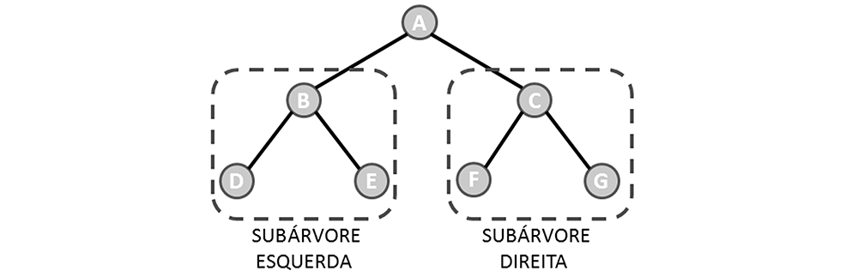
Árvore Binária
Uma árvore binária é um tipo especial de árvore em que cada nó pode possuir nenhuma, uma ou no máximo duas subárvores: a subárvore da esquerda e a da direita. Caso o nó possua nenhuma subárvore, este será um nó folha.
Árvores binárias são muito úteis para modelar situações nas quais, a cada ponto do processo, é preciso tomar uma decisão entre duas direções.
Úteis em banco de dados, compiladores, compressão de dados (código de Huffman) e na representação de expressões aritméticas.
Manutenção eficiente de estruturas nas quais a ordem é importante.

Slide 11
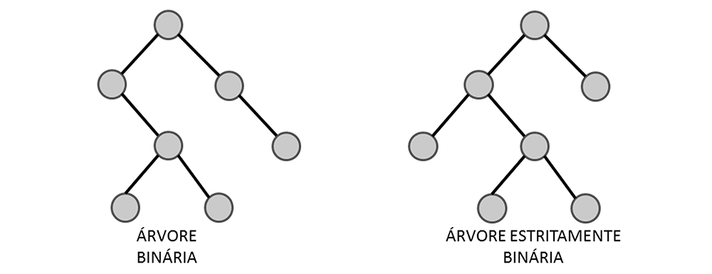
Árvore Binária - Tipos
Existem três tipos de árvores binárias: estritamente binária, cheia, completa e quase completa.
Diferem entre si pelo número de subárvores de um nó e pelo posicionamento do nó na árvore.
Uma árvore estritamente binária é aquela na qual cada nó possui sempre ou nenhuma (no caso de nó folha) ou duas subárvores.

Slide 12
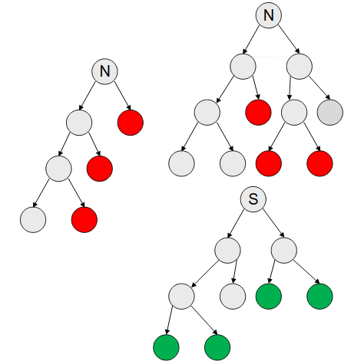
Árvore Binária - Tipos
Árvore Binária Quase Completa
Se a altura da árvore é d, cada nó folha está no nível d ou no nível d-1.
Em outras palavras, a diferença de altura entre as sub-árvores de qualquer nó é no máximo 1.

Slide 13
Árvore Binária - Tipos
Uma árvore binária completa é uma árvore estritamente binária na qual todos os seus nó folhas estão no mesmo nível. Neste tipo de árvore, é possível calcular o número de nós por nível, assim como o número total de nós da árvore:
Um nível n possui exatamente 2^{n} nós.
Se um nível n possui m nós, o nível n + 1 possuirá 2n nós.
Uma árvore de altura H possui 2^{H} - 1 nós.
Ex.: uma árvore binária cheia de altura H = 4, ou seja, que possui 15 nós.

Slide 14
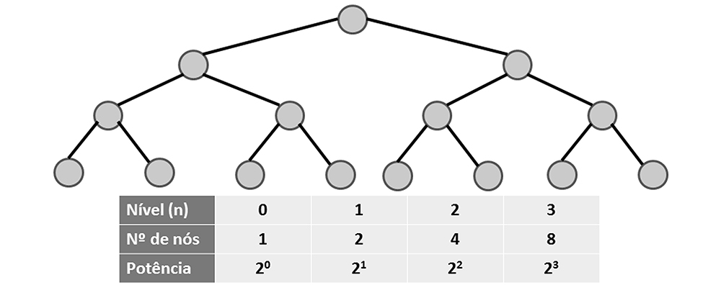
Árvore Binária - Tipos
Uma árvore binária completa é uma árvore estritamente binária na qual todos os seus nó folhas estão no mesmo nível.

Slide 15
Árvore Binária - Tipos de Implementação
Ao se modelar um problema utilizando uma árvore binária, surge a questão: como implementar essa árvore no computador? Existem duas abordagens muito utilizadas. São elas:
•Usando um array (alocação estática).
•Usando uma lista encadeada (alocação dinâmica).

Slide 16
Árvore Binária - Tipos de Implementação
A ideia básica é utilizar um array como uma estrutura de dados do tipo heap. Uma heap permite simular uma árvore binária completa ou quase completa (a exceção é o seu último nível).
Quase completa: necessário definir o número máximo de elementos que a árvore irá possuir para podermos definir o tamanho do array

Slide 17
Árvore Binária - Implementação em Array
Em array (Heap), o acesso aos elementos da árvore se dá por meio de duas funções:
FILHO_ESQ(PAI) = 2 * PAI + 1.
FILHO_DIR(PAI) = 2 * PAI + 2.
A função FILHO_ESQ retornar o índice do filho à esquerda do nó armazenado na posição PAI, enquanto a função FILHO_DIR retorna o índice do filho à direita. A Figura 11.9 exemplifica a construção da árvore e o uso destas funções.

Slide 18
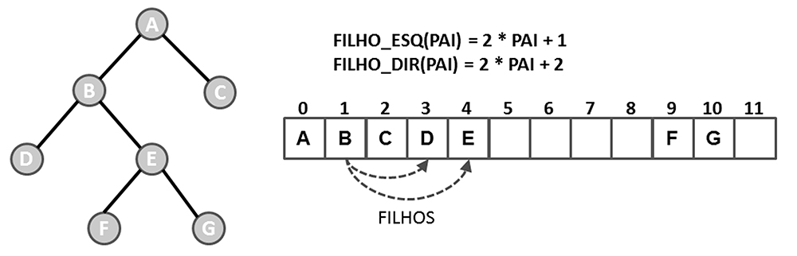
Árvore Binária - Implementação em Array
Em array (Heap), o acesso aos elementos da árvore se dá por meio de duas funções:

Slide 19
Árvore Binária - Implementação em Array
Vantagens:
Pouco uso de memória em árvores completas.
Consulta rápida.
Desvantagens:
Toda a estrutura da árvore deve ser previamente conhecida.
Operações de alteração podem ser caras (reajuste dos elementos do array)

Slide 20
Árvore Binária - Implementação em acesso Encadeado
O espaço de memória é alocado em tempo de execução. A árvore cresce à medida que novos elementos são armazenados, e diminui à medida que elementos são removidos.
Cada nó da árvore é um ponteiro para uma estrutura contendo três campos de informação: um campo dado, utilizado para armazenar a informação inserida na árvore, e dois ponteiros:
esq, que aponta para a subárvore da esquerda e
dir, que aponta para a subárvore da direita.

Slide 21
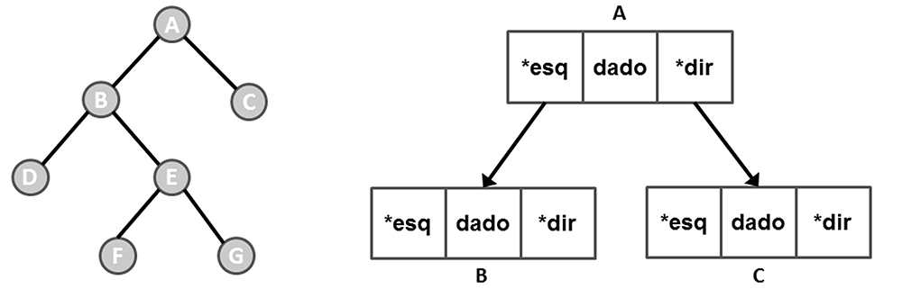
Árvore Binária - Implementação em acesso Encadeado
A implementação usando acesso encadeado não necessita que se conheça previamente todos os elementos a serem inseridos na árvore.
A árvore não precisa ser uma árvore binária completa ou quase completa.

Slide 22
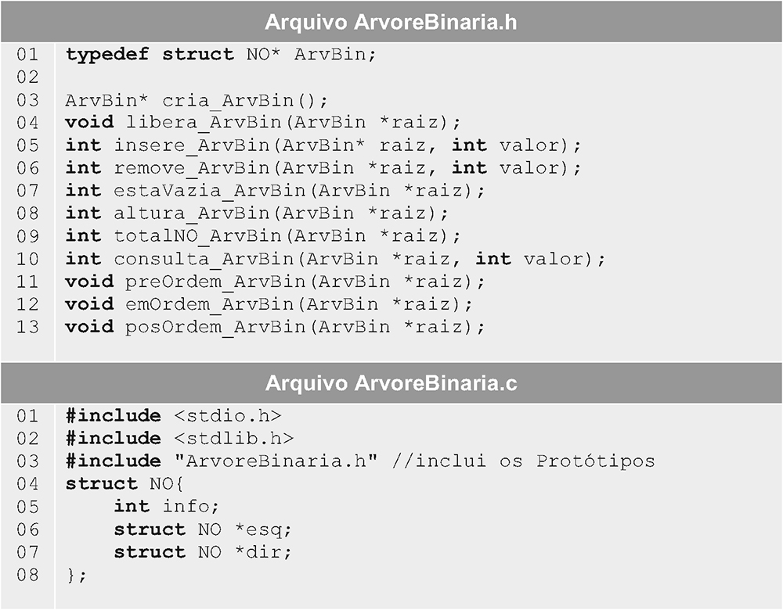
Árvore Binária - TAD
No arquivo ArvoreBinaria.h, iremos declarar tudo aquilo que será visível para o programador.
No arquivo ArvoreBinaria.c, iremos definir tudo aquilo que deve ficar oculto do usuário da nossa biblioteca e implementar as funções definidas em ArvoreBinaria.h.

Slide 23
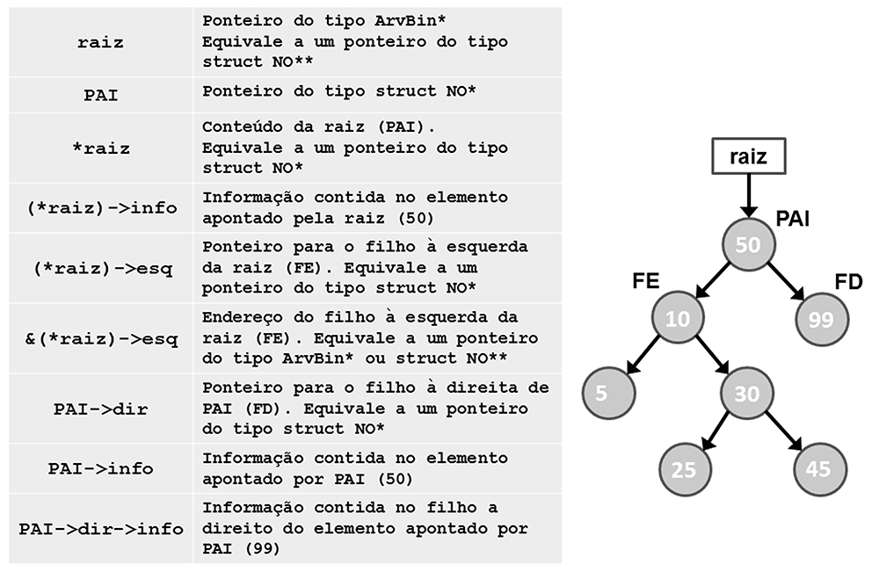
Árvore Binária - Notação

Slide 24
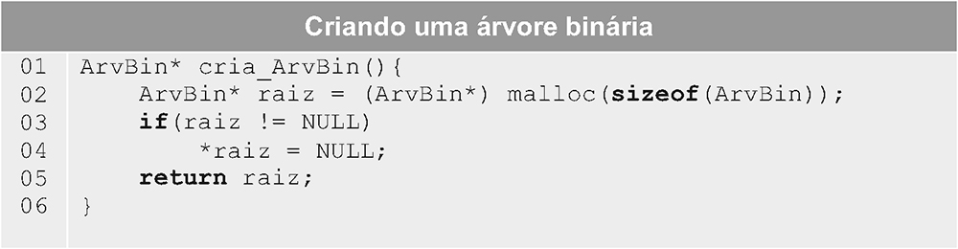

Árvore Binária - Criando

Slide 25
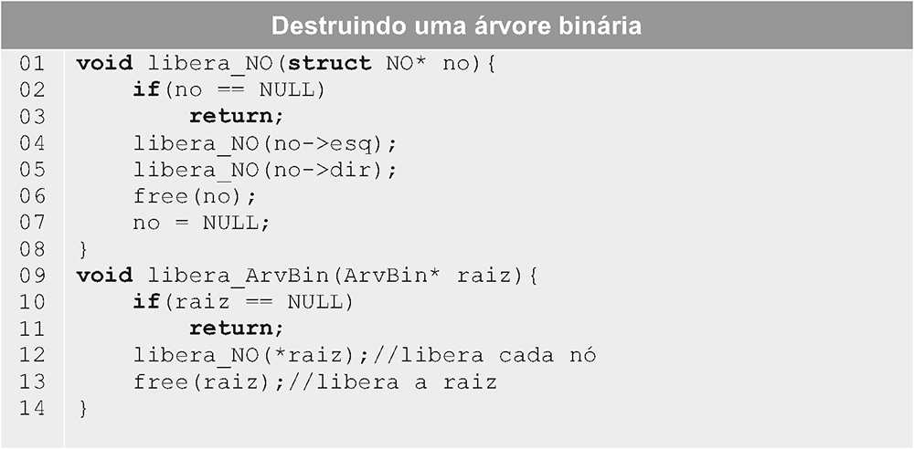
Árvore Binária - Destruindo

Slide 26
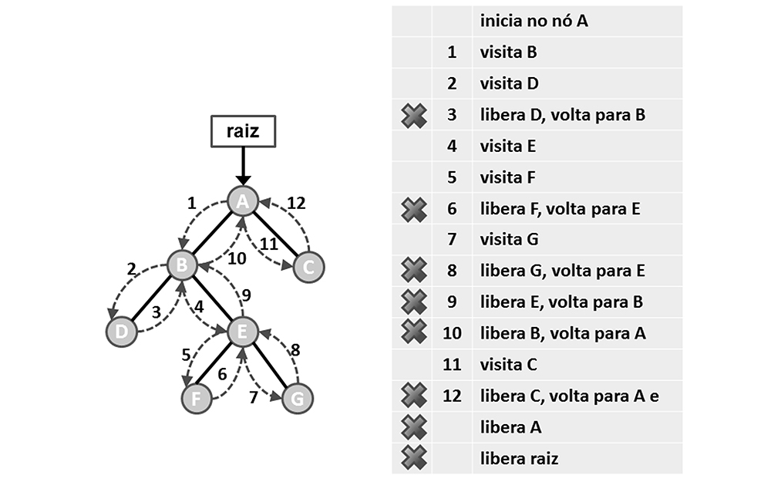
Árvore Binária - Destruindo
Perceba que, para liberar um nó da árvore, devemos antes liberar a sua subárvore esquerda e direita.
Desse modo, este nó se torna um nó folha e pode ser liberado sem prejuízos para o restante da árvore.

Slide 27
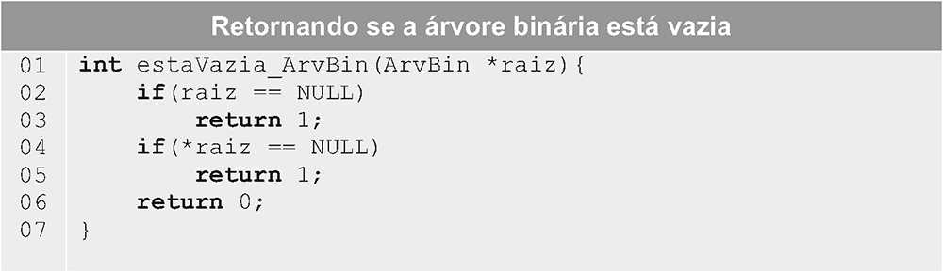
Árvore Binária - é vazia?

Slide 28
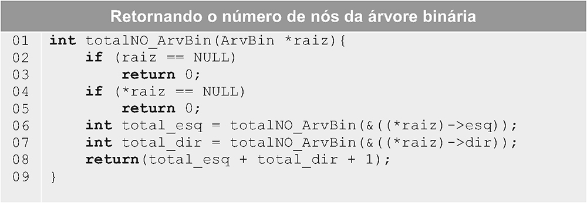
Árvore Binária - Número de nós

Slide 29
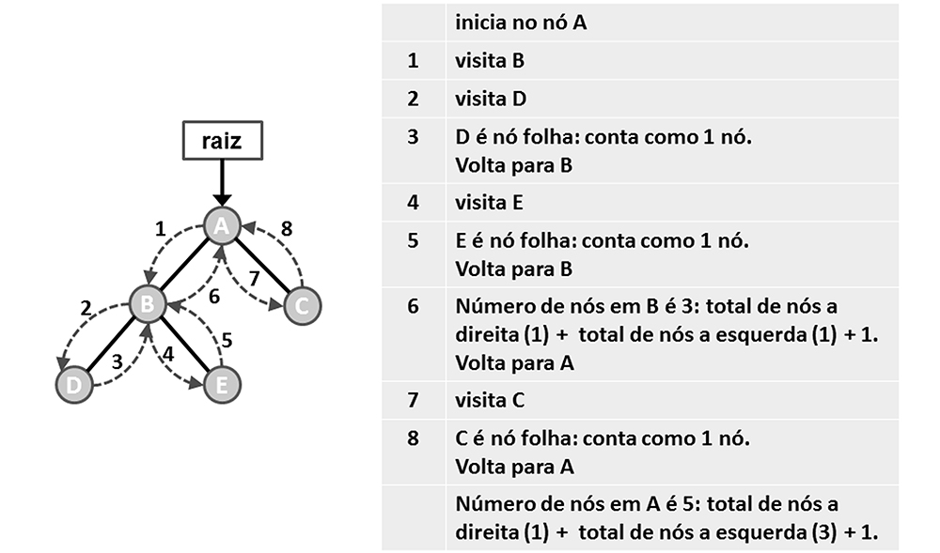
Árvore Binária - Número de nós

Slide 30
Árvore Binária - Percursos da Árvore
Três formas de percorrer uma árvore (busca em profundidade):
Percurso pré-ordem: visitar a raiz (nó atual), visite recursivamente o filho da esquerda e recursivamente o filho da direita.
Percurso em-ordem: visitar o filho da esquerda, a raiz e o filho da direita.
Percurso pós-ordem: visitar o filho da esquerda, o filho da direita e a raiz.

Slide 31
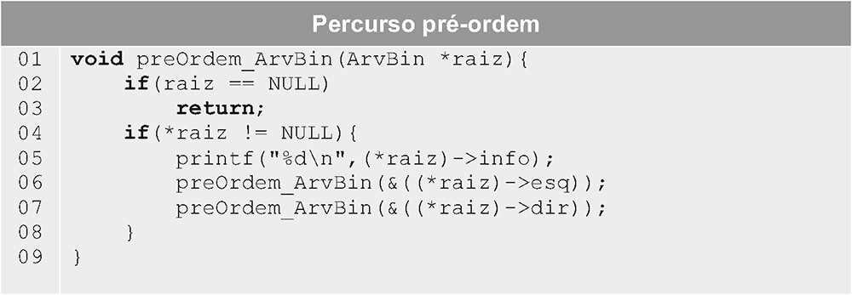
Árvore Binária - Percurso Pré-Ordem

Slide 32
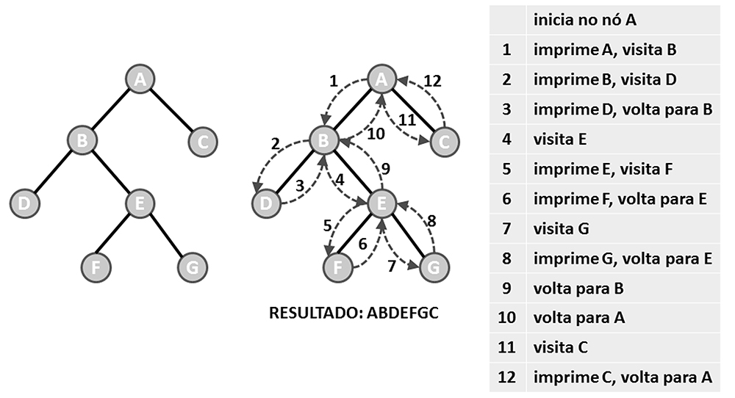
Árvore Binária - Percurso Pré-Ordem

Slide 33
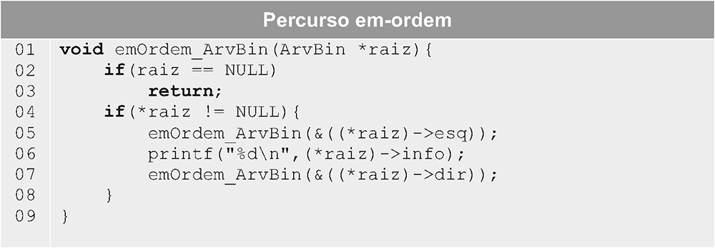
Árvore Binária - Percurso Em-Ordem

Slide 34
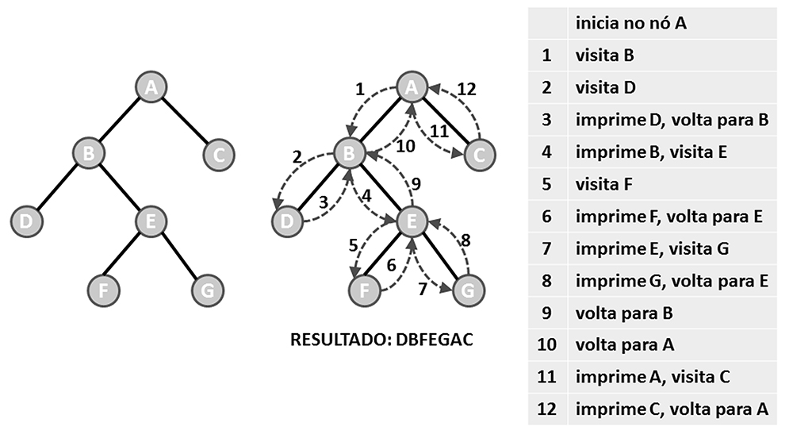
Árvore Binária - Percurso Em-Ordem

Slide 35
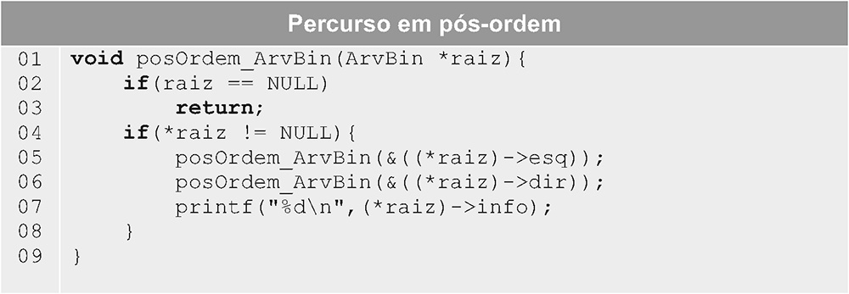
Árvore Binária - Percurso pós-Ordem

Slide 36
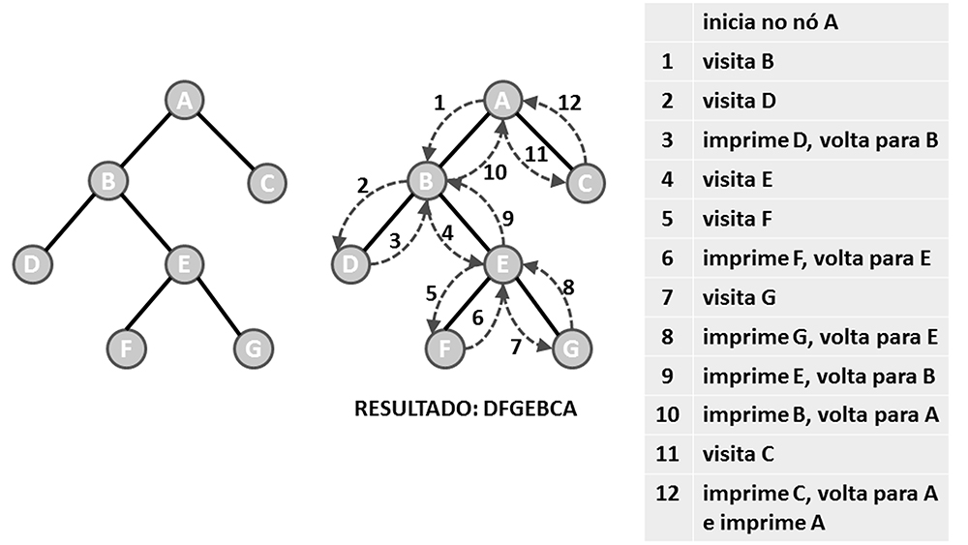
Árvore Binária - Percurso pós-Ordem

Slide 37
Árvore Binária - Árvores de BUSCA
Definição:
Uma árvore binária de busca é um tipo especial de árvore binária, ou seja, ela possui as mesmas propriedades de uma árvore binária. No entanto, nesta nova árvore, cada nó possui um valor (chave) associado a ele, e este valor determina a posição do nó na árvore.
Em uma árvore binária de busca, temos a seguinte regra para posicionamento dos valores na árvore, para cada nó pai:
Todos os valores da subárvore esquerda são menores do que o nó pai.
Todos os valores da subárvore direita são maiores do que o nó pai.
A inserção e a remoção de nós na árvore binária de busca devem ser realizadas respeitando essa regra de posicionamento dos nós.

Slide 38
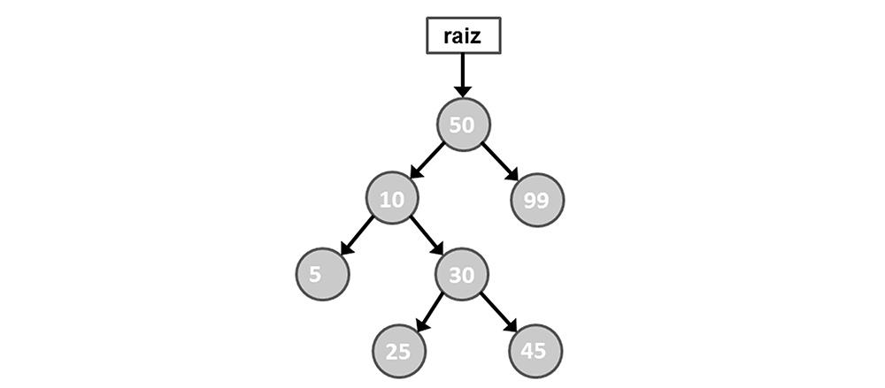
Árvore Binária - Árvores de BUSCA
Qual o custo para consulta/inserção/remoção em uma árvore não balanceada?

Slide 39
Árvore Binária - Árvores de BUSCA
Qual o custo para consulta/inserção/remoção em uma árvore não balanceada?

Slide 40
Árvore Binária - Árvores de BUSCA - Inserção
Para inserção é necessário alocar espaço para o novo nó e procurar a sua posição na árvore usando o seguinte conjunto de passos:
Primeiro, compare o valor a ser inserido com a raiz.
Se o valor for menor do que a raiz: vá para a subárvore da esquerda.
Se o valor for maior do que a raiz: vá para a subárvore da direita.
Aplique o método recursivamente até chegar a um nó folha.

Slide 41
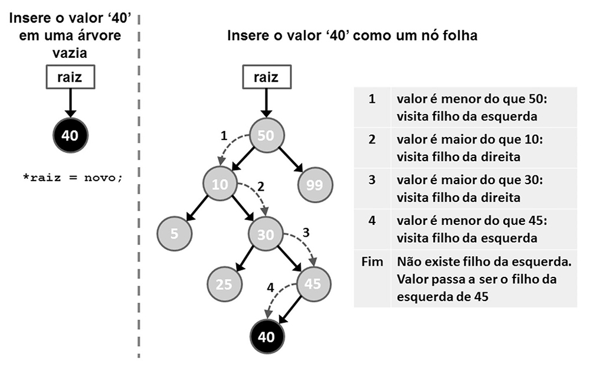
Árvore Binária - Árvores de BUSCA - Inserção

Slide 42
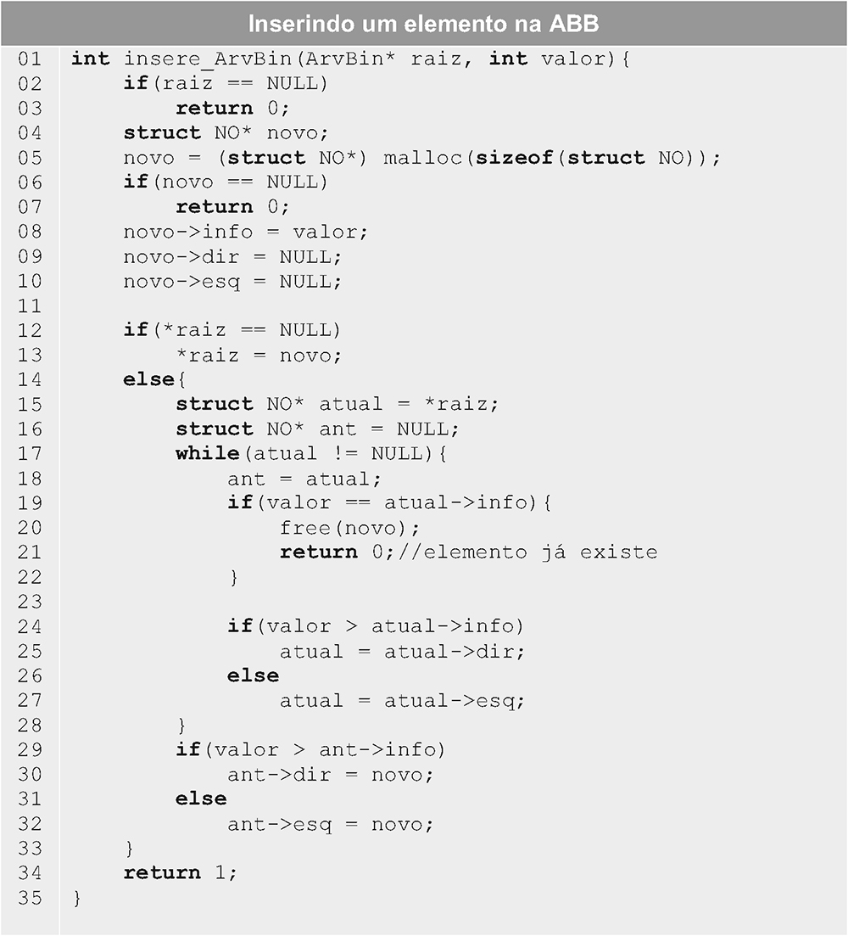
Árvore Binária - Árvores de BUSCA - Inserção
Características:
Garante as regras para posicionamento de valores
Todo nó inserido em uma árvore binária de busca é um nó folha ou terminal.
Não garante o balanceamento

Slide 43
Árvore Binária - Árvores de BUSCA - Remoção
Precisamos procurar o nó a ser removido da árvore, o qual pode ser um nó folha ou um nó interno (que pode ser a raiz) com um ou dois filhos.
Se este for um nó interno, é preciso reorganizar a árvore para que ela continue sendo uma árvore binária de busca.
Além disso, precisamos verificar se a árvore é vazia (quando a remoção não é possível), e se a remoção desse nó não gera uma árvore vazia.

Slide 44
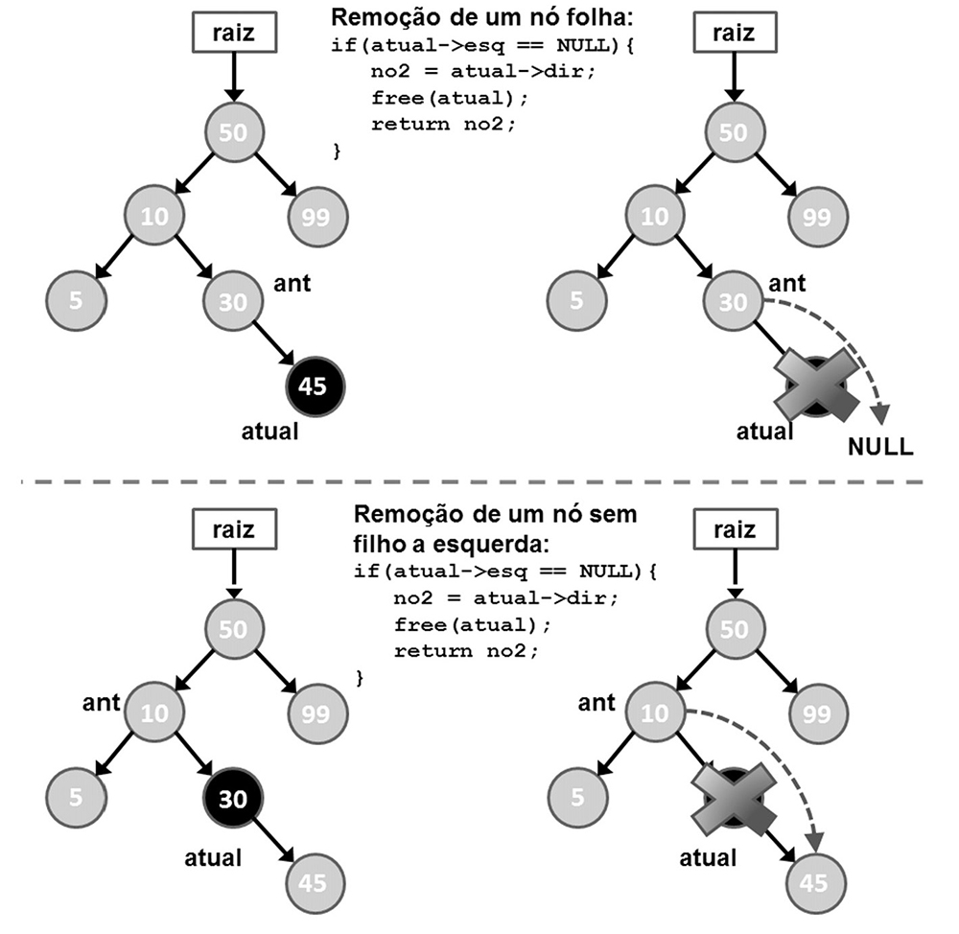
Árvore Binária - Árvores de BUSCA - Remoção

Slide 45
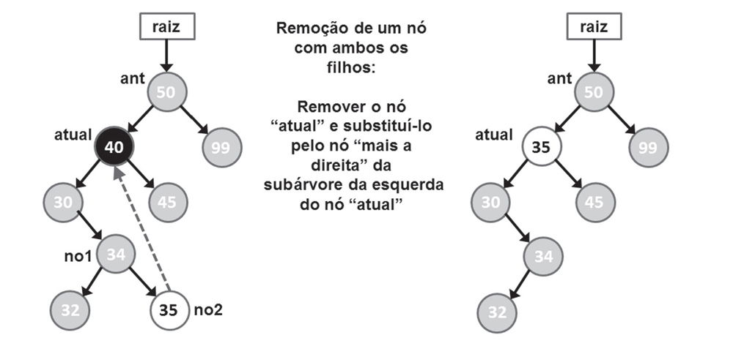
Árvore Binária - Árvores de BUSCA - Remoção
Remoção do nó interno:

Slide 46
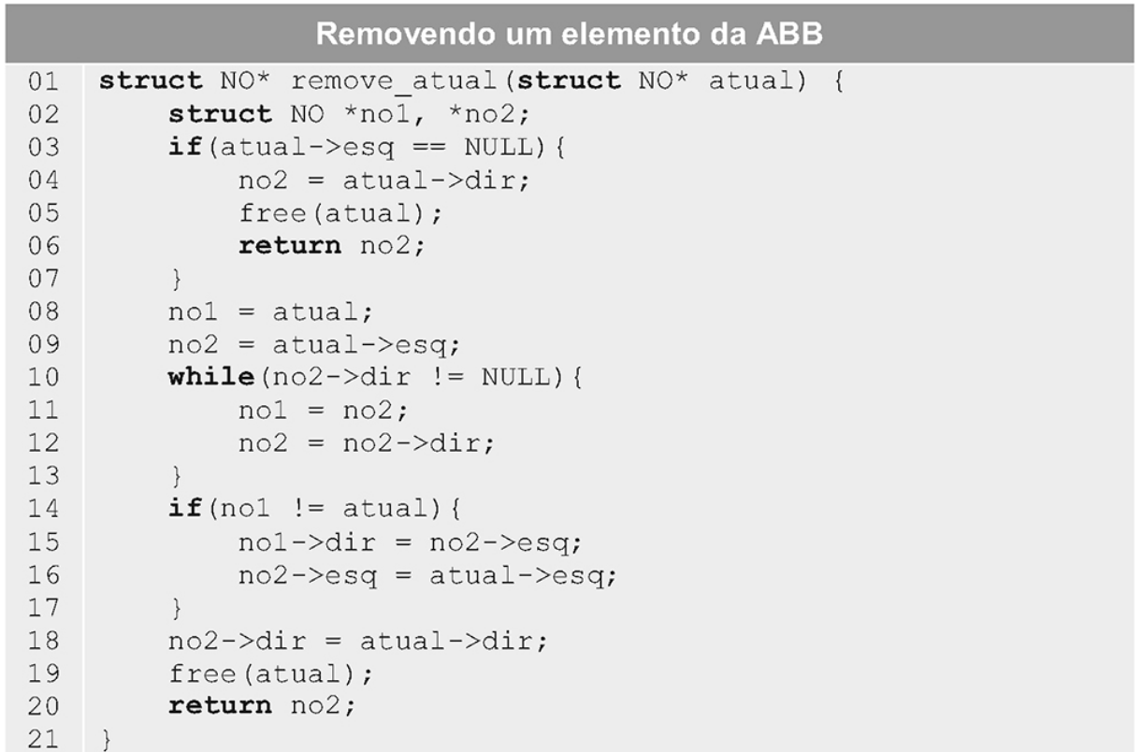
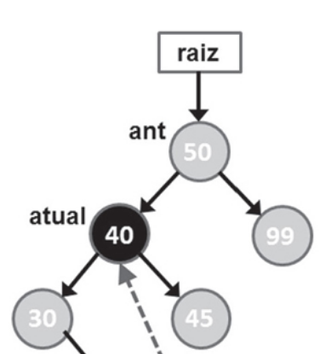
Árvore Binária - Árvores de BUSCA - Remoção
no2: elemento mais à direita da subarvore a esquerda

Slide 47
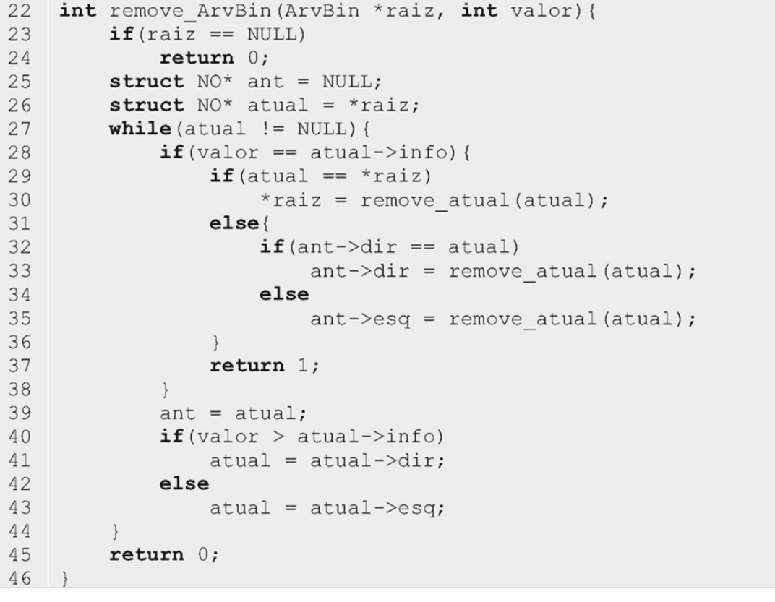
Árvore Binária - Árvores de BUSCA - Remoção

Slide 48
Árvore Binária - Árvores de BUSCA - Consulta
Consulta: percorrer os nós da árvore usando o seguinte conjunto de passos:
Primeiro, compare o valor buscado com a raiz.
Se o valor for menor do que a raiz: vá para a subárvore da esquerda.
Se o valor for maior do que a raiz: vá para a subárvore da direita.
Aplique o método recursivamente (pode ser feito sem recursão) até que a raiz seja igual ao valor buscado.

Slide 49
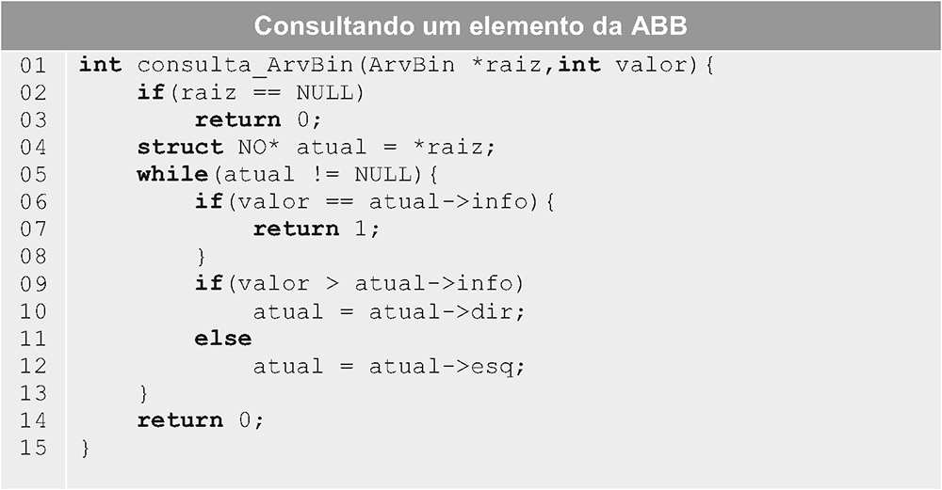
Árvore Binária - Árvores de BUSCA - Consulta

Slide 50
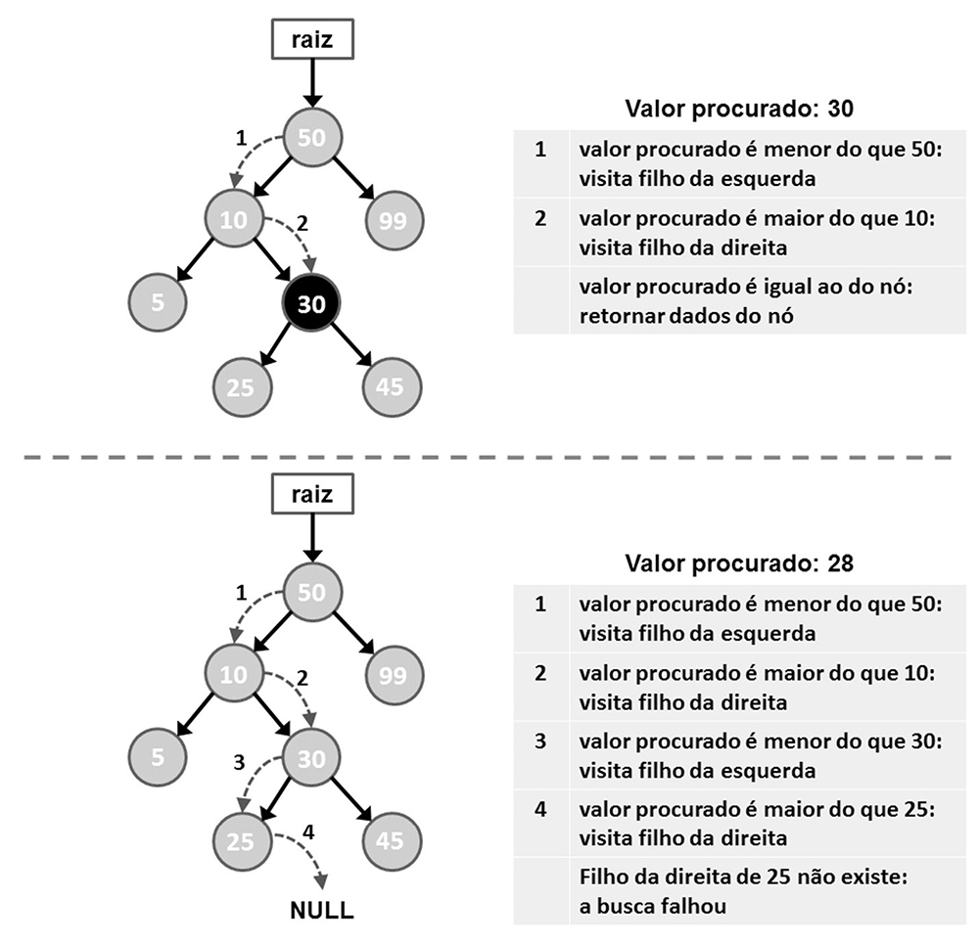
Árvore Binária - Árvores de BUSCA - Consulta

Slide 51
Árvore Binária - Árvores de BUSCA BALANCEADAS
Uma árvore binária de busca balanceada é uma árvore binária em que as alturas das subárvores esquerda e direita de cada nó da árvore diferem de, no máximo, uma unidade.
Essa diferença das alturas das subárvores esquerda e direita é chamada fator de balanceamento do nó.
Infelizmente, os algoritmos de inserção e remoção em árvores binárias não garantem que a árvore gerada a cada passo esteja balanceada. Dependendo da ordem em que os dados são inseridos na árvore, podemos criar uma árvore na forma de uma escada.
A eficiência da busca em uma árvore binária depende do seu balanceamento.

Slide 52
Árvore Binária - Árvores de BUSCA BALANCEADAS
Dado o mesmo número de nós N na árvore, quanto maior a altura, maior o custo da operação. Assim, o custo das principais operações em árvores (inserção, remoção e busca) é, no pior caso:
O(log N), se a árvore está balanceada.
O(N), se a árvore não está balanceada.

Slide 53
Árvore Binária - Árvores de BUSCA BALANCEADAS
A solução para o problema de balanceamento da árvore consiste em modificar as operações de inserção e remoção da árvore binária para balancear a árvore a cada nova inserção ou remoção.
Na computação, existem vários tipos de árvores balanceadas. Algumas delas:
Árvore AVL.
Árvore Red-Black (também conhecida como vermelho-preto ou rubro-negra).
Árvore 2-3.
Árvore 2-3-4.
Árvore B, B+ e B*.

Slide 54
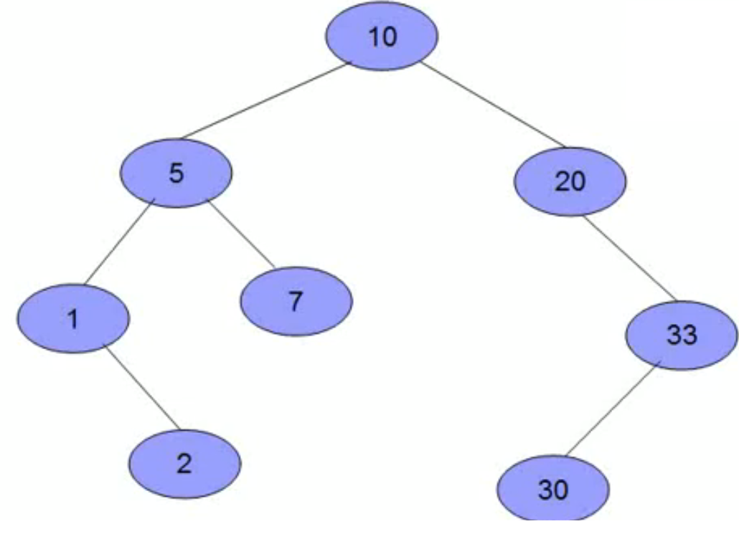
Atividades
Verificando o código disponibilizado em www.facom.ufu.br/~backes/wordpress/ProjArvoreBinaria.zip, responda as seguintes questões (pode ser respondido em outra linguagem):
Uma busca em largura é uma estratégia que difere das buscas (pre-ordem, pos-ordem,em-ordem) por percorrer a árvore a cada nível, partindo da raiz, ao invés de percorrer a árvore em profundidade. Implemente a função “void buscalargura_ArvBin(ArvBin *raiz)” que faz a busca em largura da árvore binária, imprimindo cada elemento na ordem pesquisada (veja o exemplo da função preOrdem_ArvBin).
Escreva uma função “int quasecompleta(ArvBin *raiz)” que retorne 1 caso a árvore seja quase completa.
Escreva uma função “int profundidade(ArvBin *raiz, int valor_no)” que retorne a profundidade do nó com valor “valor_no”.
Escreva uma função “int arvorebusca(ArvBin *raiz)” que retorne 1 caso a árvore seja uma árvore de busca.
2) Seja a seguinte árvore da figura.
Apresente o resultado do percurso em-ordem, pré-ordem e pós-ordem
Apresente a árvore resultante da remoção do nó 10
3) Sejam uma árvore binária cujos nós são representados por números de 1,2,… 9.
Desenhe uma árvore cuja sequência de pré-ordem é 6, 2, 1, 4, 3, 5, 7, 9, 8
Desenhe uma árvore cuja sequência de pós-ordem é 1, 3, 5, 4, 2, 8, 9, 7, 6.
Desenhe uma árvore cujo percurso em largura seja 1, 2, 3, 4, 5, 6,7
4) Seja o vetor [6, 4, 8, 3, 5, 7, 9] que representa uma árvore binária.
Desenhe a árvore correspondente
A árvore pode ser considerada uma árvore de busca completa? Justifique.

Slide 55
Referências
Estrutura de Dados descomplicada em Linguagem C (André Backes):
Projeto de Algoritmos (Nivio Ziviani):

